Slide 1
ПРЕЗЕНТАЦИЯ
ЭЛЕКТИВНОЙ ДИСЦИПЛИНЫ
«Участие адвоката в охране и защите интеллектуальных прав»
Кафедра арбитражного процесса

Slide 2
Цель освоения дисциплины -
формирование знаний об охране интеллектуальных прав, о формах и способах защиты интеллектуальных прав, формирование и развитие умений и навыков, которые обучающиеся могут применить в будущей профессиональной деятельности, связанной с оказанием квалифицированной юридической помощи, связанной с охраной и защитой интеллектуальных прав, а также формирование компетенций, необходимых для освоения указанных знаний, умений и владения навыками.

Slide 3
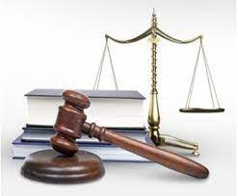
Задачи дисциплины
• формирование у обучающихся знаний о правовом регулировании деятельности адвоката, направленной на охрану и защиту интеллектуальных прав;
• формирование и закрепление у обучающихся знаний по ключевым проблемам реализации права на получение квалифицированной юридической помощи, направленной на осуществление охраны и защиты интеллектуальных прав;
• формирование и закрепление у обучающихся умений и навыков использования теоретических знаний при разрешении конкретных правовых ситуаций в сфере оказания квалифицированной юридической помощи по делам, направленным на защиту интеллектуальных прав;
• формирование и закрепление у обучающихся умений и навыков реализации полномочий адвоката при осуществлении адвокатской деятельности, связанной с представлением интересов доверителя по делам направленным на защиту интеллектуальных прав.

Slide 4
Для кого предназначена дисциплина?
обучающиеся направления подготовки 40.04.01 Юриспруденция:
профиль подготовки «Судебная адвокатура»
квалификация выпускника – магистр

Slide 5
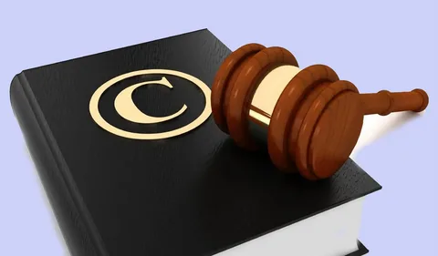
Что изучается в ходе освоения дисциплины?
Интеллектуальная собственность
Оформление и регистрация прав
Правовое сопровождение договоров
Форма защиты интеллектуальных прав
Способы защиты интеллектуальных прав

Slide 6
Тематический план дисциплины
Тема 1. Интеллектуальная собственность как объект правовой охраны и защиты.
Тема 2. Деятельность адвоката по оформлению и регистрации интеллектуальных прав.
Тема 3. Правовое сопровождение адвокатом договоров по распоряжению интеллектуальными правами.
Тема 4. Формы и способы защиты интеллектуальных прав: общая характеристика.
Тема 5. Деятельность адвоката во внесудебных формах разрешения интеллектуальных споров.
Тема 6. Участие адвоката в рассмотрении дел по интеллектуальным спорам в суде.

Slide 7
Как будут проходить занятия?
Теоретические опросы.
Групповая дискуссия.
Подготовка процессуальных документов.
Деловые игры.
Практикоориентированные задачи.

Slide 8
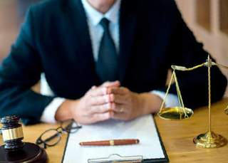
Значение дисциплины для дальнейшего обучения
Основные положения дисциплины могут быть использованы в дальнейшем при изучении следующих дисциплин:
• Особенности участия адвоката по отдельным категориям гражданских дел;
• Участие адвоката в арбитражном
судопроизводстве;
• Участие адвоката в исполнительном производстве;
• Деятельность адвоката по административным делам в арбитражном процессе.

Slide 9
Значение дисциплины для практической работы юриста
Знать нормативные правовые акты, регулирующие деятельность адвоката по вопросам охраны и защиты интеллектуальных прав;
Давать толкование норм и квалифицированные консультации по вопросам российского законодательства, регулирующего вопросы охраны и защиты интеллектуальных прав;
Правильно составлять и оформлять правовые документы, принимать решения и совершать юридические действия в точном соответствии с законодательством.

Slide 10
СПАСИБО ЗА ВНИМАНИЕ!

